Slide 1
Государственное автономное профессиональное образовательное учреждение Мурманской области «Мурманский индустриальный колледж»
Альбом памяти
«Путь героя: Великая Отечественная война в жизни моей семьи»
Автор: педагог-психолог
Куренкова А.Ю.
Г. Мурманск, 2020 г.

Slide 2
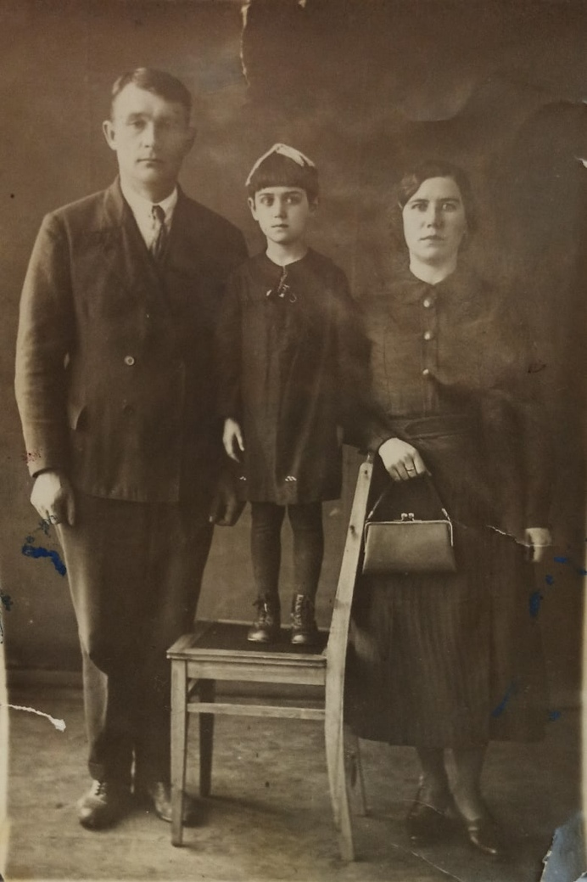
Боевой путь моего прадедушки и его брата!
Сивяков Леонид Александрович
на фото с семьей
(1907 – 1941 гг.)
был призван 11 августа 1941 года,
пропал без вести
красноармеец, стрелок.
Место рождения: Ярославская обл., Борисоглебский р-н, с/с Николо-Бойский.
Была семья:
Жена Сивякова Елизавета Николаевна
Дочь Сивякова Римма Леонидовна
Сивяков Александр Александрович
нет фото
(1912-1942 гг.)
Место рождения: Ярославская обл., Борисоглебский р-н, с/с Николо-Бойский.
погиб в бою
Первичное захоронение: Мурманская обл, квадрат 90604, Безымянная высота.
Была семья:
Жена Сивякова Мария Александровна
Детей нет

Slide 3
Сивяков Леонид Александрович
Место призыва: Микояновский РВК, Мурманская обл., г. Мурманск, Микояновский р-н
Воинское звание: красноармеец, стрелок 112 ст. полка
Последнее место службы:. 10-я гвардейская стрелковая Печенгская дважды Краснознамённая, орденов Александра Невского и Красной Звезды дивизия.
52-ая стрелковая дивизия Карейского фронта Присвоено наименование «Печенгская»
На фото Сивякову Леониду23 года

Slide 4
и
Информация из документов, уточняющих потери
Пропал без вести 13 сентябре1941 г., о дальнейшей судьбе ничего не известно
В документе отпечатка в фамилии

Slide 5
Военный комиссариат г. Мурманска Мурманской области предполагает,
что Сивяков Леонид погиб на Западной Лице Кольского р-на,.
Есть еще версия, что прадедушка во время боя умер в селе Ура-Губа
Мурманской обл.. Об этом свидетельствует выписка из ведения журнала
о боевых действиях артиллерии 52 сд.
Выписка из ведения журнала о боевых действиях артиллерии 52 сд

Slide 6
Сивяков Александр Александрович
Место призыва: Микояновский РВК, Мурманская обл., г. Мурманск, Микояновский р-н
Воинское звание: курсант, стрелок
Последнее место службы:. 10-я гвардейская стрелковая Печенгская дважды Краснознамённая, орденов Александра Невского и Красной Звезды дивизия.
28-ая стрелковая дивизия Карейского фронта Присвоено наименование «Киркенесские»

Slide 7
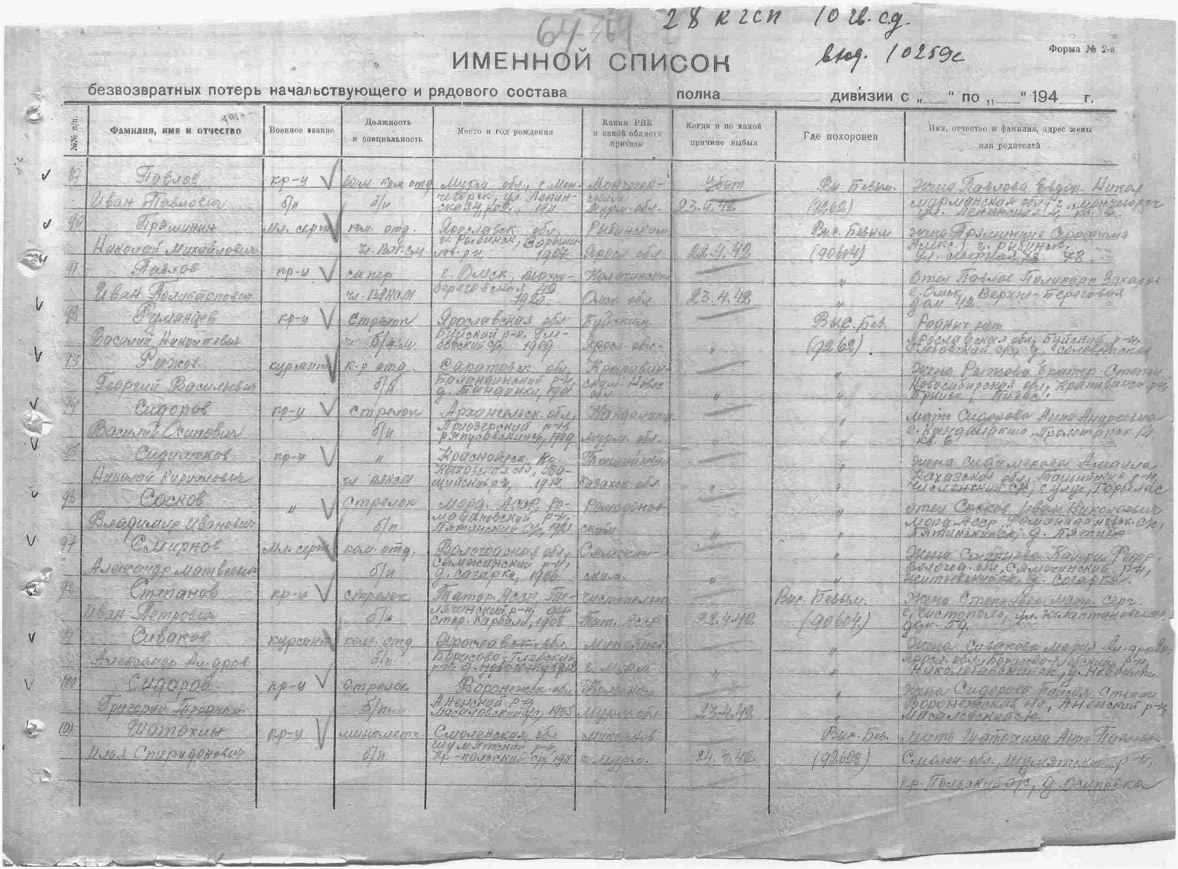
Информация из документов, уточняющих потери
Сивяков Александр служил курсантом 10 –ой гвардейской стрелковой дивизии, погиб в бою 22 апреля 1942г.

Slide 8
Информация из документов, уточняющих потери
Журнал боевых действий войск 14 А, командир
отделения 28гв. ст. полка 10 гв. ст. дивизии
22 апреля 1942г

Slide 9
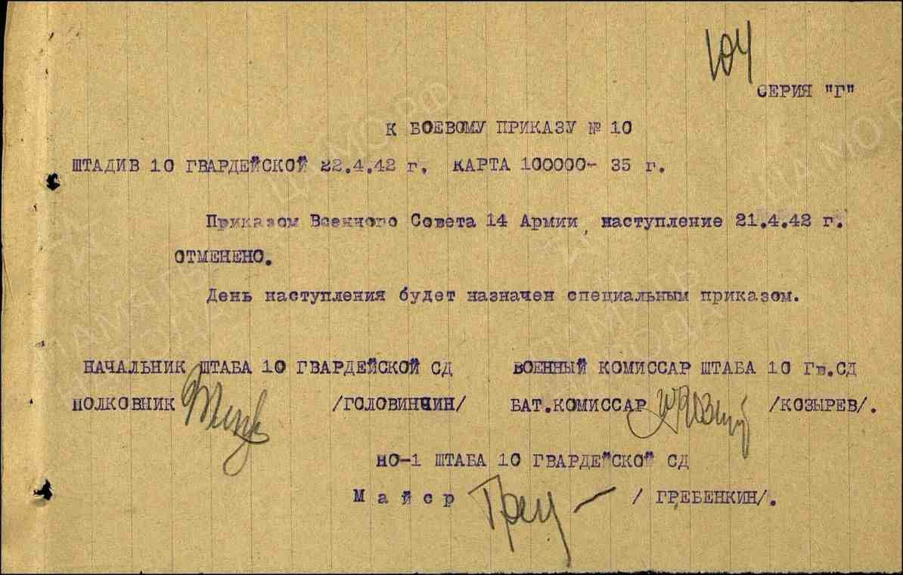
Приказом ВС 14 А наступление 21.4.42 г. отменено

Slide 10
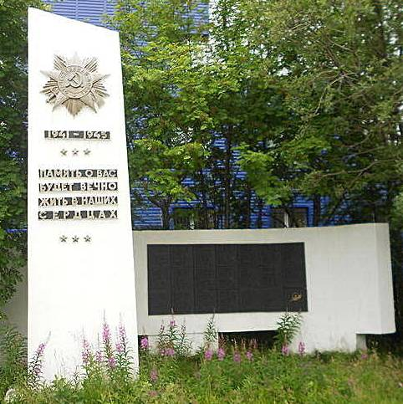
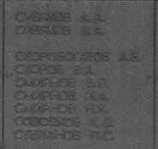
Сивяковы Леонид и Александр работали на «Мурманской Судоверфи» . Адрес: ул. Траловая, 2 .
Памятный знак в честь рабочих «Мурманской Судоверфи», погибших в боях за Родину в годы Великой Отечественной войны

Slide 11
Список использованных источников:
https://pamyat-naroda.ru/heroes/memorial-chelovek_donesenie1324065/?backurl=%2Fheroes%2F%3Fadv_search%3Dy%26last_name%3DСиваков%20%26first_name%3DАлександр%26middle_name%3DАлександрович%26date_birth%3D1912%26group%3Dall%26types%3Dpamyat_commander%3Anagrady_nagrad_doc%3Anagrady_uchet_kartoteka%3Anagrady_ubilein_kartoteka%3Apamyat_voenkomat%3Apotery_vpp%3Apamyat_zsp_parts%3Akld_polit%3Akld_upk%3Akld_vmf%3Apotery_doneseniya_o_poteryah%3Apotery_gospitali%3Apotery_utochenie_poter%3Apotery_spiski_zahoroneniy%3Apotery_voennoplen%3Apotery_iskluchenie_iz_spiskov%26page%3D1
https://pamyat-naroda.ru/heroes/memorial-chelovek_donesenie52095485/?backurl=%2Fheroes%2F%3Fadv_search%3Dy%26last_name%3DСиваков%20%26first_name%3DЛеонид%20%26middle_name%3DАлександрович%20%26date_birth%3D1907%26group%3Dall%26types%3Dpamyat_commander%3Anagrady_nagrad_doc%3Anagrady_uchet_kartoteka%3Anagrady_ubilein_kartoteka%3Apamyat_voenkomat%3Apotery_vpp%3Apamyat_zsp_parts%3Akld_polit%3Akld_upk%3Akld_vmf%3Apotery_doneseniya_o_poteryah%3Apotery_gospitali%3Apotery_utochenie_poter%3Apotery_spiski_zahoroneniy%3Apotery_voennoplen%3Apotery_iskluchenie_iz_spiskov%26page%3D1
https://imena.onf.ru/placements/murmanskaya-oblast/pamyatnyy-znak-v-chest-rabochih-murmanskoy-sudoverfi-pogibshih-v-boyah
https://pamyat-naroda.ru/documents/?begin_date=06.12.1941&end_date=24.12.1941&division=14%20А&use_main_string=true&group=all&types=opersvodki:rasporyajeniya:otcheti:peregovori:jbd:direktivi:prikazi:posnatovleniya:dokladi:raporti:doneseniya:svedeniya:plani:plani_operaciy:karti:shemi:spravki:drugie

